Slide 1


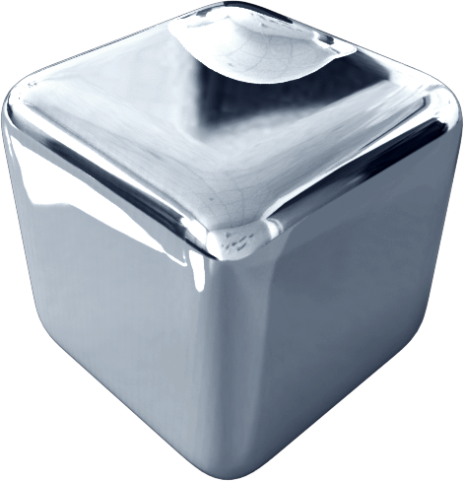
第 1.4 节 应用举例
平行四边形的面积
平行六面体的体积

Slide 2
在本节中我们将阐述二阶、三阶行列式的几何解释，即用二阶行列式求平面图形的面积，用三阶行列式求平行六面体的体积．

Slide 3
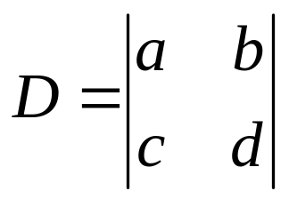
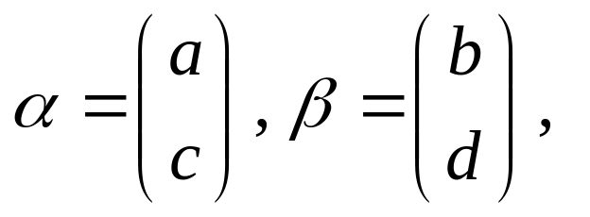
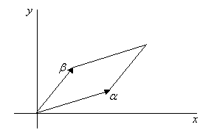
1.4.1 平行四边形的面积
设有二阶行列式
，令则向量组
α，β 称为二阶行列式D的列向量
组．
如图所示，向量α，β
确定一个平行四边形．
关于二
阶行列式与其列向量组有以下
定理．

Slide 4


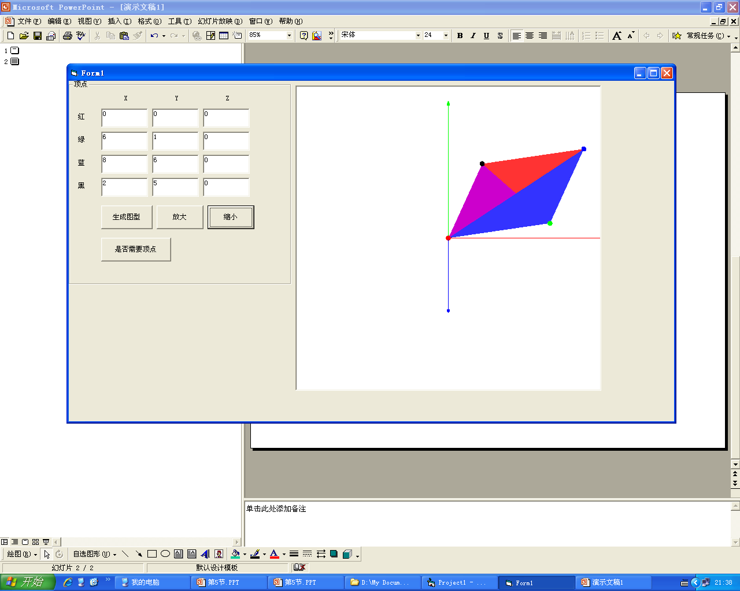
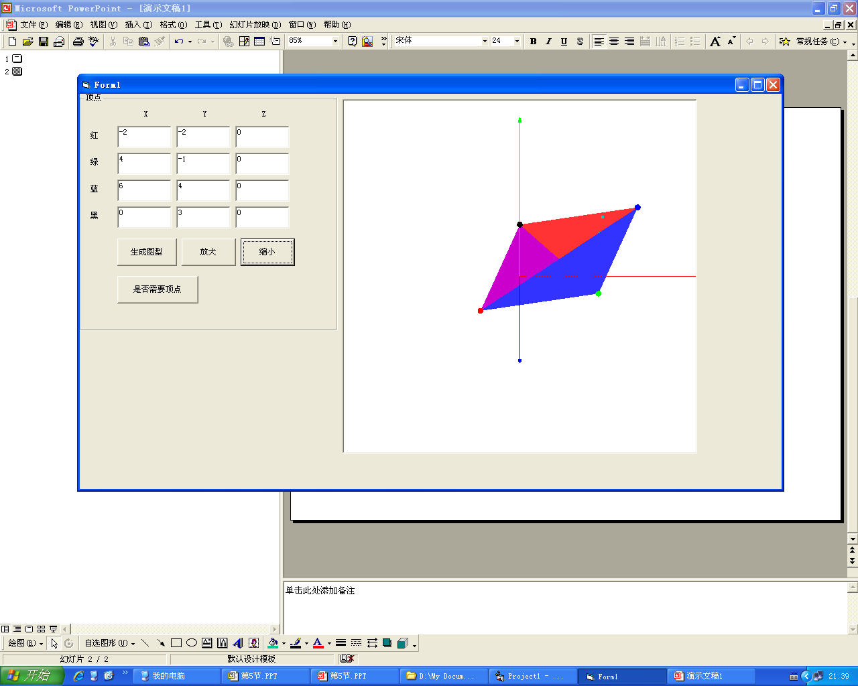
定理1.4.1 二阶行列式D的列向量组所确定的
平行四边形的面积等于｜D｜．
例1 计算由点（–2 , – 2）,（4 , –1）,（6 , 4）,
和（0 , 3）定的平行四边形的面积．

Slide 5
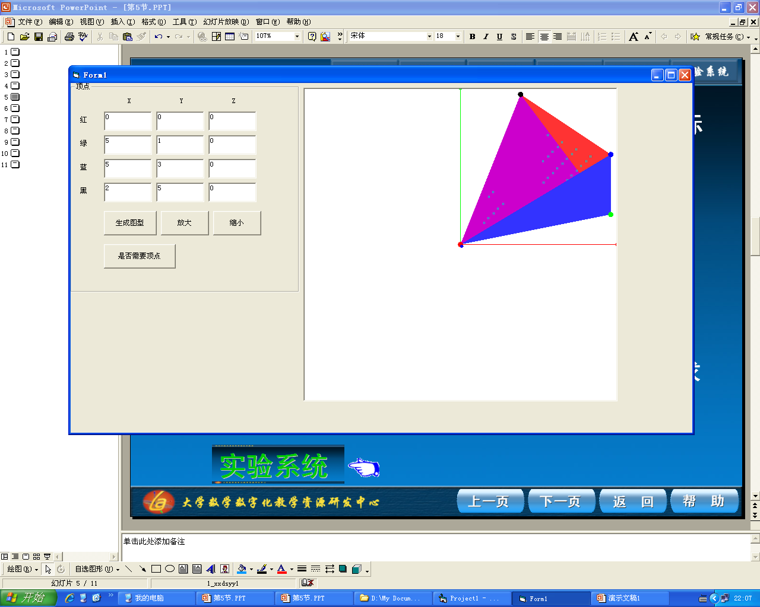

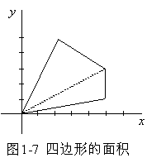
例2 如图所示的四边形的四个顶点的坐标
分别为（0 , 0）,（5 , 1）,（5 , 3）和（2 , 5）,
求其面积．
y
实验系统
x
用该例中的方法可求多边行的面积，进而可求
任意不规则平面图形面积的近似值．

Slide 6
例3 判别下列各题中给出的三个点是否共线，
若不共线，求由它们确定的三角形的面积．
(1) (-1,-1),(1,3),(2,5);
(2) (1,2),(-1,2),(2,-1).

Slide 7
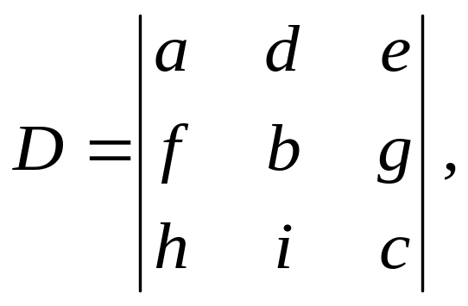
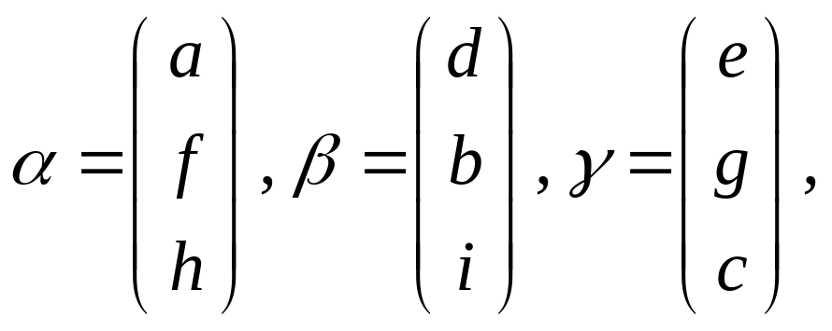
1.4.2 平行六面体的体积
对于三阶行列式
令
则向量组α，β，γ 称为三阶行列式D的列向量组．
关于三阶行列式与其列向量组，我们有以下定理．

Slide 8



定理1.4.2 三阶行列式D的列向量组所确定的
平行六面体的体积等于｜D｜．
实验系统
例4 求一个顶点在（1 , 1 , 1），相邻顶点在
（1, 0, 2），（1, 3, 2），（–2, 1, 1）的平行六面
体的体积．

Slide 9
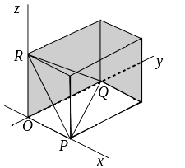
例5 设有四点：O(0,0,0)，P(a,0,0)，
Q(0,b,0)，R(0,0,c)，求由这四点所确定的四
面体和平行六面体的体积，如图所示．

Slide 10
例6 判别下列各题中给出的四个点是否共面，
若不共面，求由它们确定的四面体的体积．
(1) (-1 , 1 , 3) , (1 , -1 , 1) , (-1 , 1 , 1) , (1 , 2 , 1)，
(2) (1 , -1 , 1) , (-1 , 3 , -1) , (-2 , 2 , 1) , (1 , -2 , 2).

Slide 11
